Slide 1
. Использование ЭОР на уроках физической культуры («РЭШ», «Просвещение»)
Якимова Надежда Ивановна
учитель физической культуры
ГБОУУ СОШ с. Богдановка

Slide 2
. Самым наполненным в предметной области «Физическая культура» является образовательный портал «Российская электронная школа» (https://resh.edu.ru/

Slide 3
Интерактивные уроки
с 1 по 11 классы по всем разделам курса:
1) Основы техники безопасности и профилактика травматизма.
2) Основные знания о физической культуре.
3) Развитие способностей физических качеств. 4) Гимнастика с элементами акробатики.
5) Легкоатлетические упражнения.
6) Подвижные игры, спортивные игры.
7) Основы знаний.
8) Двигательные умения и навыки.
9) Развитие двигательных способностей.
10) Общая физическая подготовка.

Slide 4
Интерактивные уроки
Интерактивные уроки «Российской электронной школы» строятся на основе специально разработанных авторских программ, успешно прошедших независимую экспертизу.

Slide 5
Содержание раздела представлено видеоуроками, конспектами урока, упражнениями и контрольными заданиями, которые должен выполнить школьник. Для прохождения проверочных заданий ученику необходимо зарегистрироваться.

Slide 7
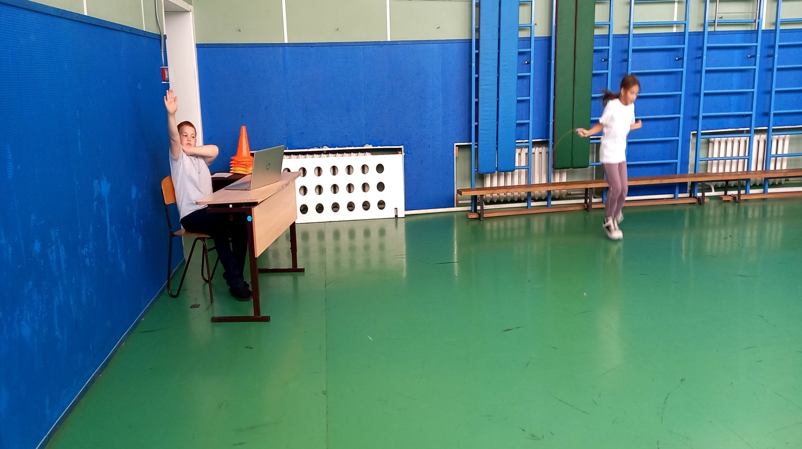

Slide 8
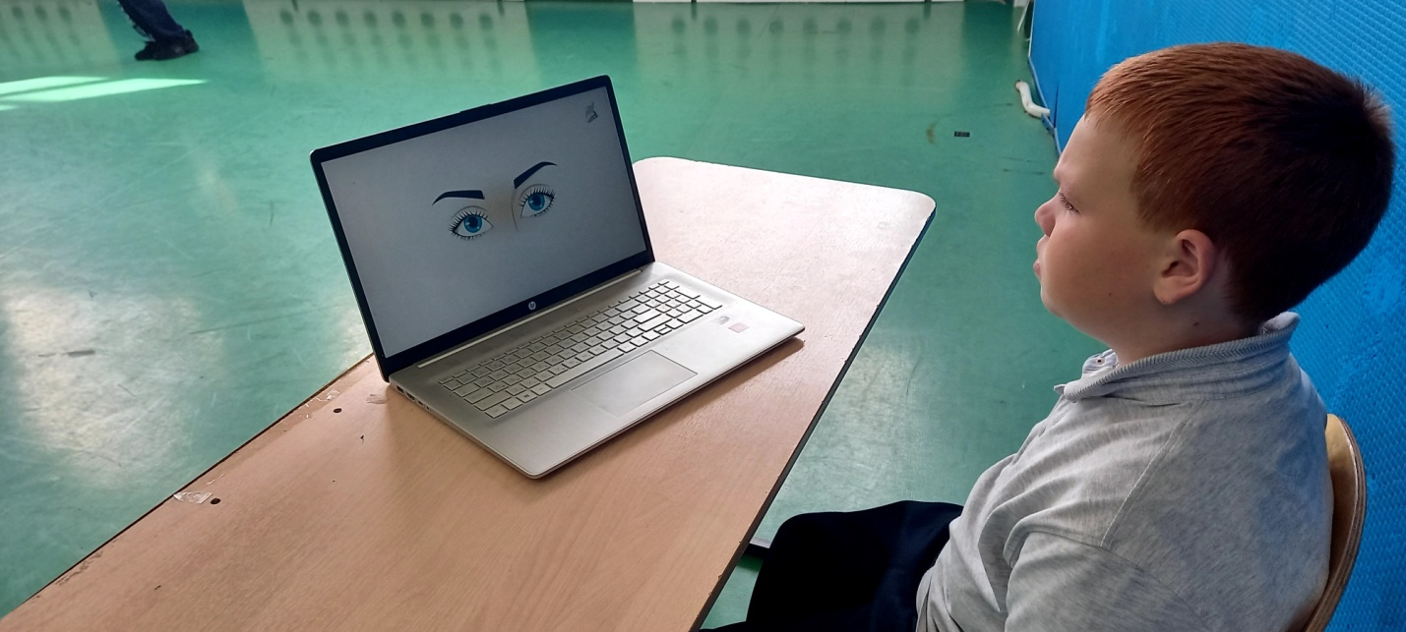

Slide 9
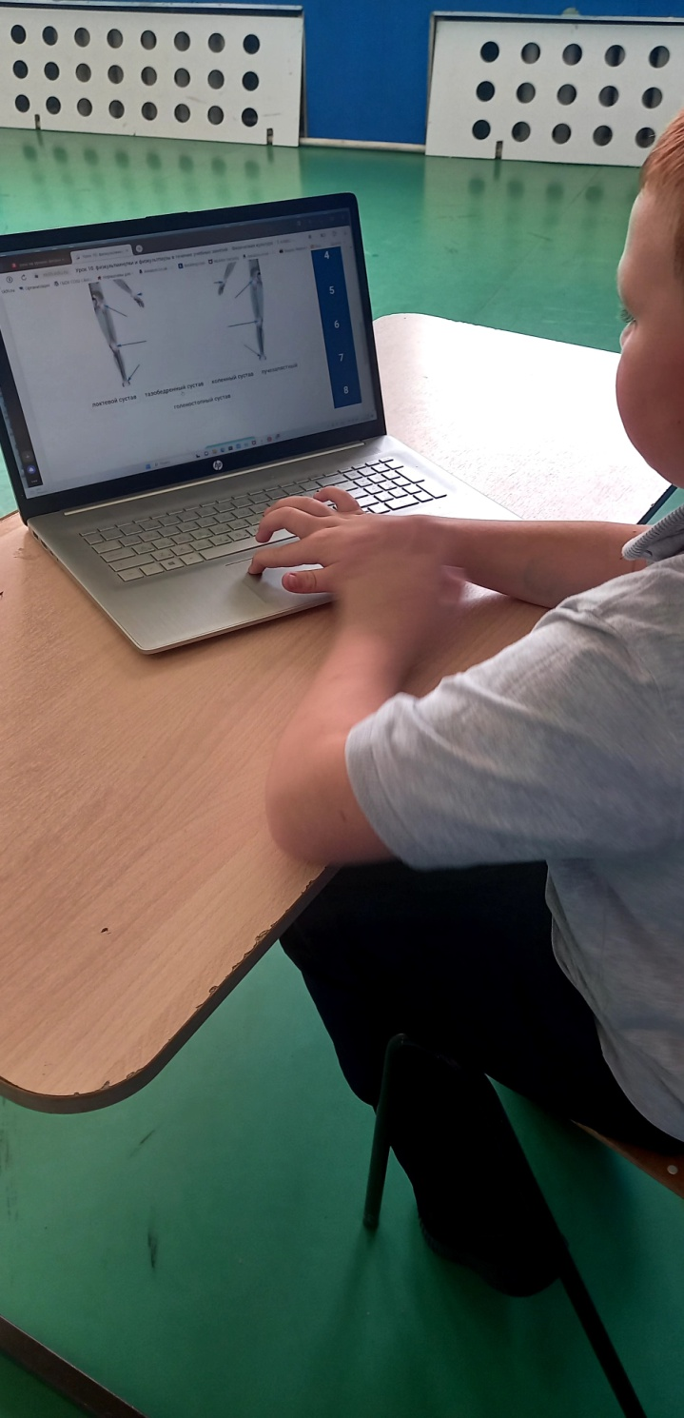
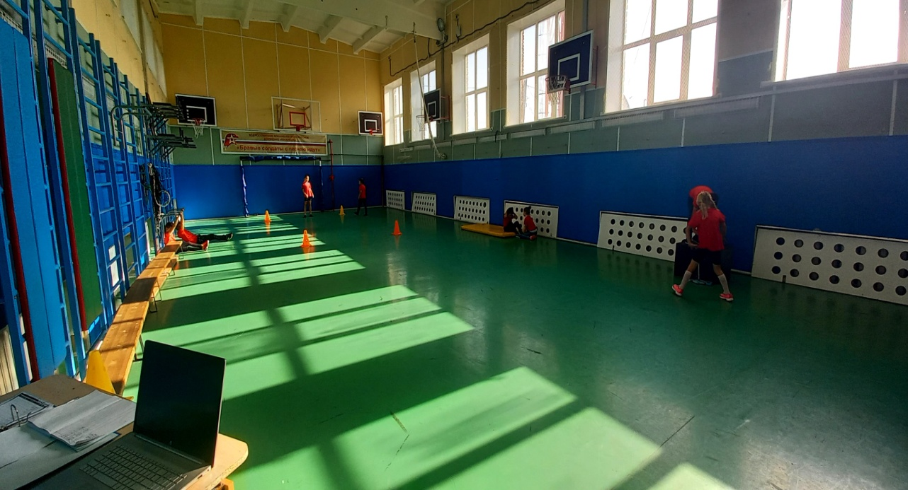
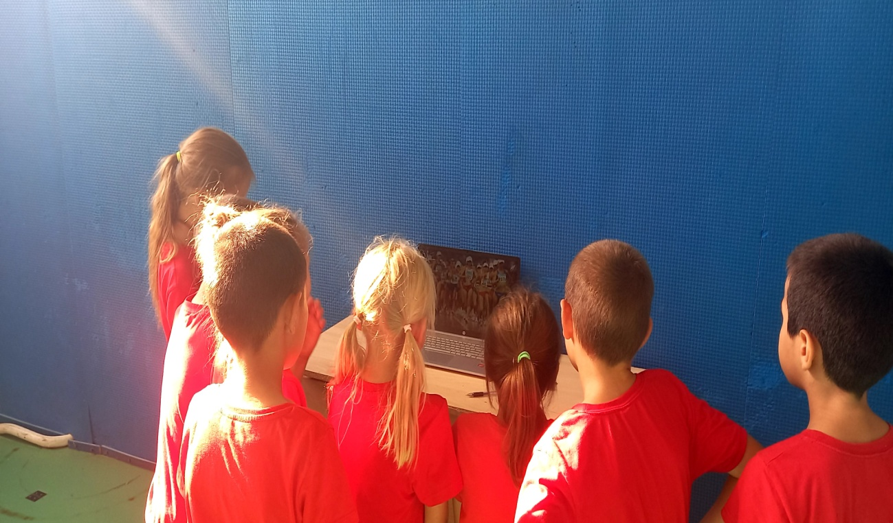

Slide 10
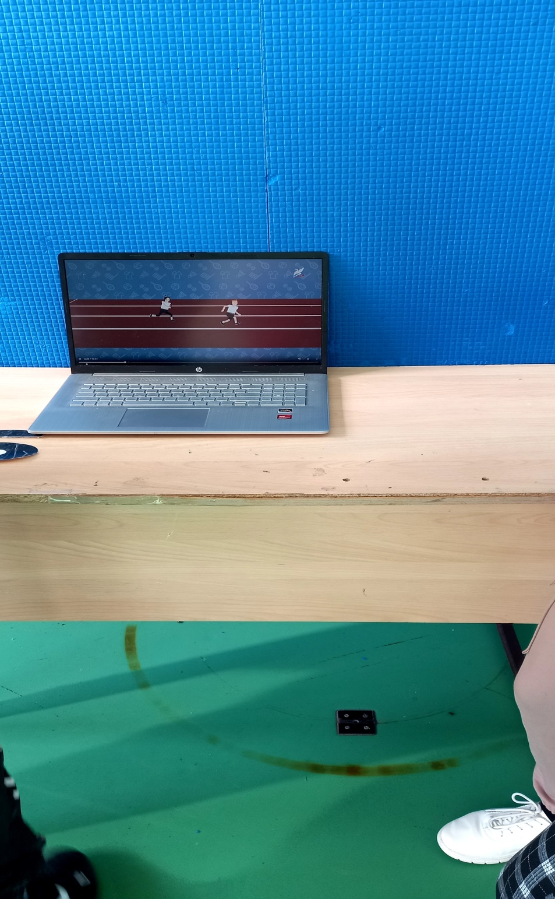

Slide 11
https://prosv.ru

Slide 13
Благодарю за внимание!

